Slide 1
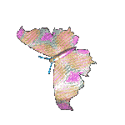
মাল্টিমিডিয়া
ক্লাসে
সবাইকে
স্বাগত

Slide 2
পরিচিতি
শ্রেণীঃ সপ্তম
বিষয়ঃ গণিত
অধ্যায়ঃ প্রথম
অনুশীলনীঃ ১.১
সময়ঃ৪৫ মিনিট
তাং 21/০৪/২০২১
মোঃ মাহাবুর রশিদ
সহঃ শিক্ষক(গণিত)
বরেন্দ্র একাডেমী মাধ্যমিক বিদ্যালয়
নিয়ামতপুর ,নওগাঁ
মোবাইল নং ০১৭৪১-১৯৮৪৮০
Email: mahaburrashidict56@gmail.com

Slide 3
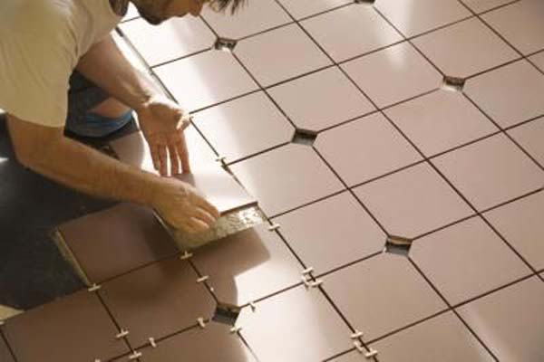
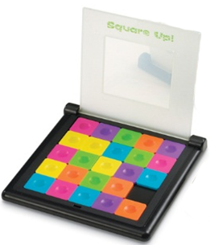
চিত্রের টাইলসগুলো ও খেলনার গুটিগুলোর আকৃতি কীরুপ ?
Notes:
বর্গাকার ।

Slide 4
চিত্রের টাইলসগুলো ও খেলনার গুটিগুলোর আকৃতি কীরুপ ?

Slide 5
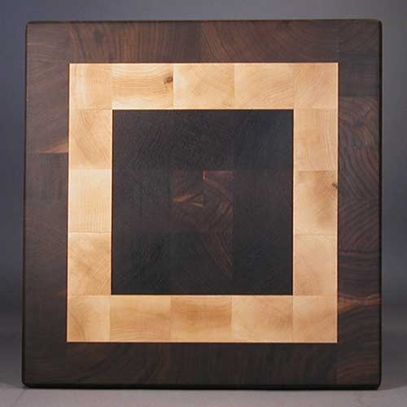
৪
৩
২
১৬
৯
৪
বাহুর দৈর্ঘ্য ৩ হলে বর্গটির ক্ষেত্রফল ৯
বাহুর দৈর্ঘ্য ২ হলে বর্গটির ক্ষেত্রফল ৪
২ এর বর্গ ৪ এবং ৪ এর বর্গমূল ২
৪ এর বর্গ ১৬ এবং ১৬ এর বর্গমূল ৪
৩ এর বর্গ ৯ এবং ৯ এর বর্গমূল ৩

Slide 6
আজকের পাঠের শিরোনাম...
বর্গ ও বর্গমূল ।

Slide 7
শিখনফল
এ পাঠ শেষে শিক্ষার্থীরা...
১। বর্গ ও বর্গমূল ব্যাখ্যা করতে পারবে;
২।বর্গ সংখ্যার ধারণা ব্যাখ্যা করতে পারবে;
৩। গুণনীয়কের সাহায্যে বর্গমূল নির্ণয় করতে পারবে;
৪। ভাগ প্রক্রিয়ার সাহায্যে বর্গমূল নির্ণয় করতে পারবে।

Slide 8
ক্ষেত্রটিতে সারি কয়টি ?
৩ টি
প্রত্যেক সারিতে ভূ-গোলক কয়টি?
৩ টি
ক্ষেত্রটিতে মোট ভূ-গোলক সংখ্যা ?
৩×৩=$৩^{২}$= ৯ ।
চিত্রটি বর্গাকৃতির ।
৩ এর বর্গ ৯ আর ৯ এর বর্গমূল ৩।

Slide 9
4 এর বর্গ 16
16 এর বর্গমূল 4
$√১৬$ = ৪

Slide 10
$√$4
= 2
$২^{২}$
= ২×২
= ৪
$√$৯
= ৩
$৩^{২}$
= ৩×৩
= ৯
$√$১৬
= ৪
$৪^{২}$
= ৪×৪
= ১৬
$√$২৫
= ৫
$৫^{২}$
= ৫×৫
= ২৫
$√$৩৬
= ৬
$৬^{২}$
= ৬×৬
= ৩৬

Slide 11
নিচের বক্স থেকে বর্গসংখ্যাগুলো খুঁজে বের কর
১০,
১৬,
২১,
২৫,
৪৯,
৫০,
৬২,
৬৪,
১০০,
১০৯,
১২১ .
বর্গসংখ্যা

Slide 12
সংখ্যা | বর্গসংখ্যা |  | সংখ্যা | বর্গসংখ্যা
1 | 1 |  | 11 | 121
2 | 4 |  | 12 | 144
3 | 9 |  | 13 | 169
4 | 16 |  | 14 | 196
5 | 25 |  | 15 | 225
6 | 36 |  | 16 | 256
7 | 49 |  | 17 | 289
8 | 64 |  | 18 | 324
9 | 81 |  | 19 | 361
10 | 100 |  | 20 | 400
বর্গসংখ্যাগুলোর একক স্থানীয় অঙ্কগুলো
০,
১,
৪,
৫,
৬,
৯
বর্গসংখ্যাগুলোর একক স্থানে কোন কোন অঙ্কগুলো নেই ?
২,৩,৭,ও ৮

Slide 13
একক স্থানীয় অঙ্ক ১ বা ৯ হলে ,এর বর্গসংখ্যার একক স্থানীয় অঙ্ক ১ হবে ।
বর্গসংখ্যা | সংখ্যা
১
১
৮১
৯
১২১
১১
৩৬১
১৯

Slide 14
একক স্থানীয় অঙ্ক 3 বা 7 হলে ,এর বর্গসংখ্যার একক স্থানীয় অঙ্ক 9 হবে ।
বর্গসংখ্যা | সংখ্যা
বর্গসংখ্যা | সংখ্যা
৯
৩
৪৯
৭
১৬৯
১৩

Slide 15
একক স্থানীয় অঙ্ক 4 বা 6হলে ,এর বর্গসংখ্যার একক স্থানীয় অঙ্ক 6 হবে ।
বর্গসংখ্যা | সংখ্যা
বর্গসংখ্যা | সংখ্যা
১৬
৪
৩৬
৬
১96
১4
256
১6

Slide 16
নিচের সংখ্যাগুলো কেন বর্গ সংখ্যা ব্যাখ্যা কর ;
৫২৯ , ২২৫ ও ৯৬১

Slide 17
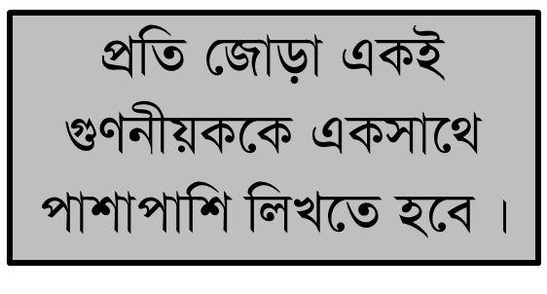
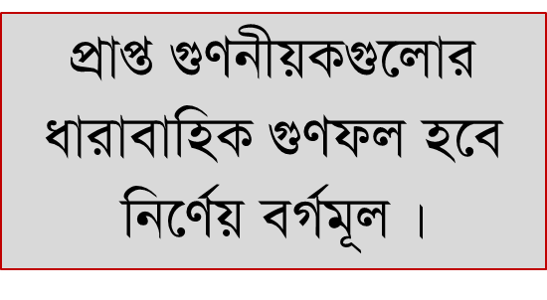
গুণনীয়কের সাহায্যে বর্গমূল নির্ণয়
২
১৬
১৬ এর মৌলিক গুণনীয়ক
২
৮
২
৪
∴১৬ = ২ × ২ × ২ × ২
২
=(২ × ২)×(২ × ২)
= ২ × ২
= ৪

Slide 18
জোড়ায় কাজ ১৫ মিনিট
১৪৭ সংখ্যাটিকে কোন ক্ষুদ্রতম সংখ্যা দ্বারা গুণ করলে গুণফল পূর্ণবর্গ সংখ্যা হবে ?

Slide 19
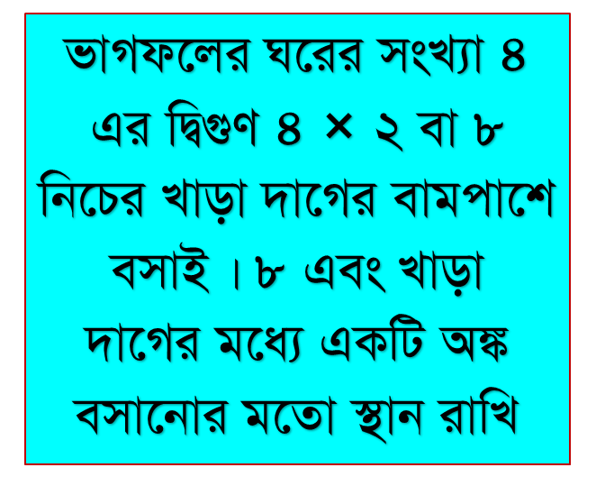
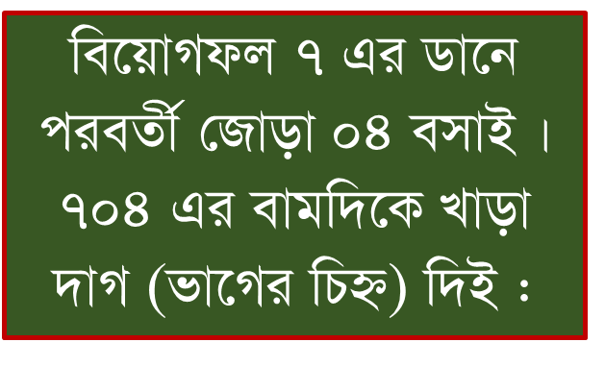
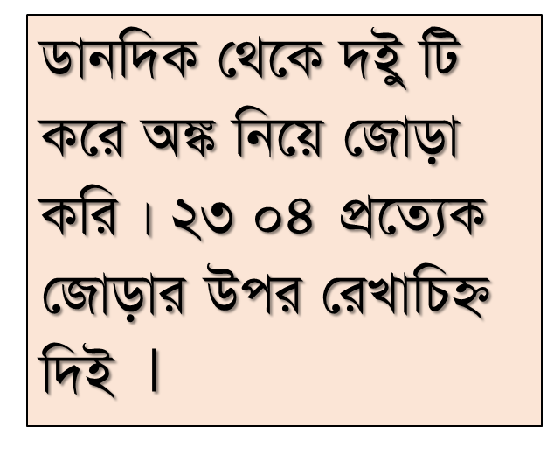
ভাগের সাহায্যে বর্গমূল নির্ণয়
২৩০৪
৪
৮
১৬
৮
৮
৭
০৪
7০৪
০
$∴\sqrt{২৩০৪ }$= ৪৮

Slide 20
দলীয় কাজ ২০ মিনিট
ভাগের সাহায্যে বর্গমুল নির্ণয় কর
১০৪০৪

Slide 21
মূল্যায়ন
১) ৬৪ এর বর্গমূল কত ?
২) ৫টি সংখ্যা লেখ যার একক স্থানীয় অঙ্ক দেখেই সিদ্ধান্ত
নেয়া যায় তা পূর্ণবর্গ সংখ্যা নয় ।
৩) নিচের কোন সংখ্যাটি পূর্ণ বর্গসংখ্যা
খ) ৩২৫

ক) ২৮৬
গ) ৩৬১
ঘ) ৪২৪

Slide 22
নিচের সংখ্যা দু’টিকে কোন ক্ষুদ্রতম সংখ্যা দ্বারা গুণ করলে গুণফল পূর্ণ বর্গসংখ্যা হবে ?
ক) ৩৮৪
খ) ১৮৭০

Slide 23
সবাইকে ধন্যবাদ

